Slide 1

MHC-PMS
Task 7: Domain Model and Sequence Diagram

Slide 2
UML domain model – Überlegungen
Kein Spaghetti Code
MVC Prinzip gewählt

Slide 3
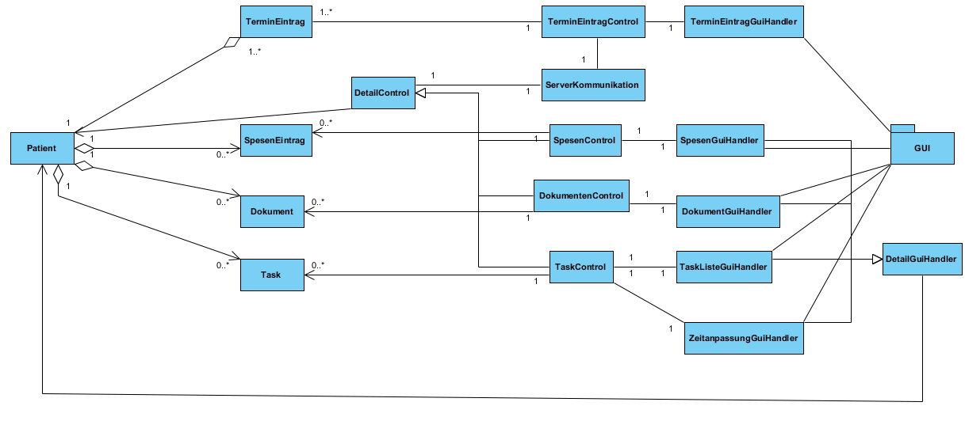
UML domain model

Slide 4
CRC-Card - Serverkommunikation
Working Name: ServerKommunikation
Possible Names: ServerHelper, CommunicationHelper
Effecitve Name:
Purpose: Kommuniziert mit Applikationsserver, erstellt Anfragen und empfängt Antworten des Servers
Responsibilities: | Collaborations:
Erstellt Anfragen | Patient
Sendet Anfragen | DetailControl
Empfängt Antworten | TerminEintragControl
Stellt Antworten anderen Klassen zur Verfügung
Kennt Applikationsserver

Slide 5
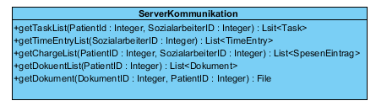
Detailansicht ServerKommunikationsklasse

Slide 6
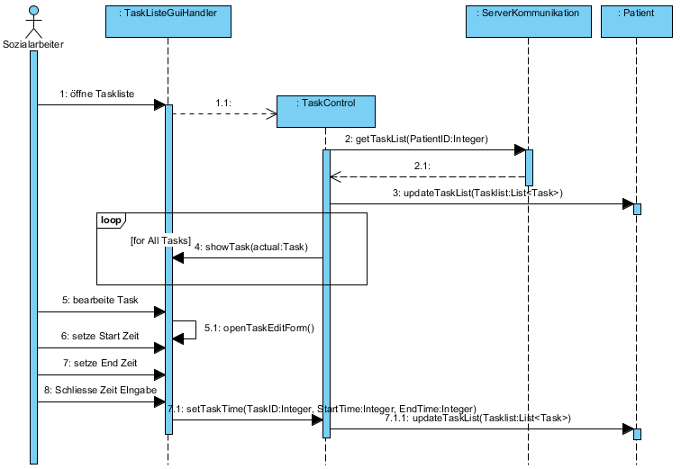
UML sequence diagram

Slide 7
Questions?

